Slide 1
高数知识体系
无穷级数
微分方程
函数 极限 连续
一元微分
一元积分
多元微分
多元积分
平面解析
空间解析

Slide 2
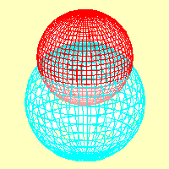




第十章 重 积 分

Slide 3
第一节 二重积分的概念
与性质
问题的提出
二重积分的概念
二重积分的性质

Slide 4









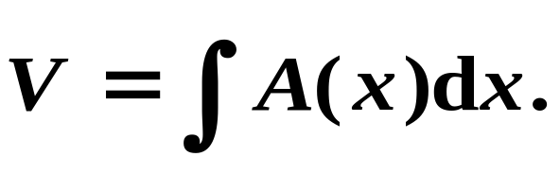


一、问题的提出
定积分中会求平行截面面积为已知的
回想
立体的体积、
旋转体的体积.
体积元素
立体体积
?
一般立体的体积如何求
先从曲顶柱体的体积开始.

Slide 5







1．曲顶柱体的体积
以xOy面上的闭区域D为底,
曲顶柱体
侧面是以
D的边界曲线为准线而母线平行于z轴的柱面,
且在D上连续).
顶是曲面
曲顶柱体体积=
?
D

Slide 6
分析
柱体体积 =
底面积×高
回忆
曲边梯形面积是如何求
?
解决问题的思路、步骤与
曲边梯形面积
的求法类似
分割、
取近似、
求和、
取极限.

Slide 7
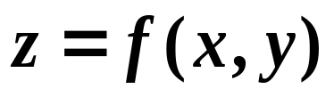


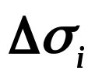
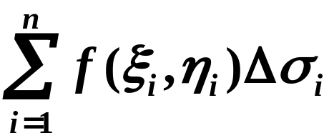

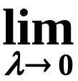





步骤如下
先任意分割曲顶柱体的底，
并任取小区域，
小平顶柱体的体积为
用n个小平顶柱体体积之和
近似表示
曲顶柱体的体积，
曲顶柱体的体积

Slide 8







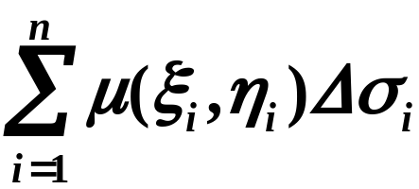

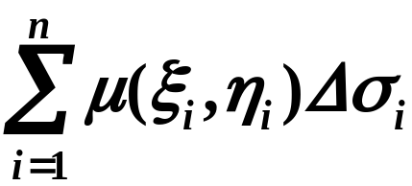


2. 非均匀平面薄片的质量
设有一平面薄片,
求平面薄片的质量M.
任取小块
(1) 将薄片分割成n个小块，
近似
看作均匀薄片.
(2)
(3)
(4)
非均匀薄片的质量

Slide 9
曲顶柱体的体积
非均匀薄片的质量
D

Slide 10





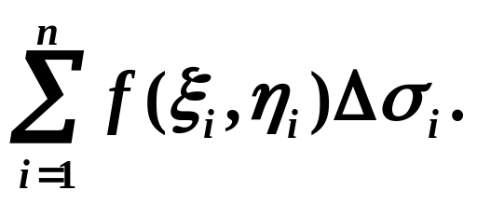
二、二重积分的概念
1. 二重积分的定义
定义
也表示它的面积,
作乘积
并作和

Slide 11



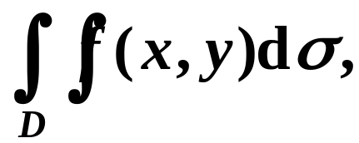
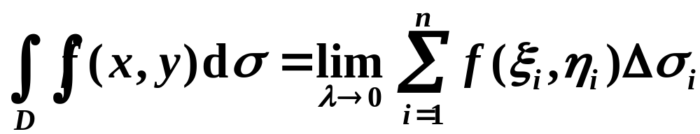
如果当各小闭区域的直径中的最大值 趋近于
零时,
这和式
的极限存在,
则称此
极限为函数
二重积分,
记为
即
积分和
积分区域
被积函数
被积表达式
面积元素
积分变量

Slide 12

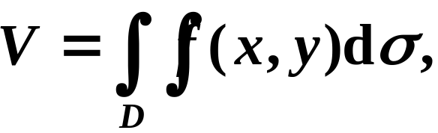

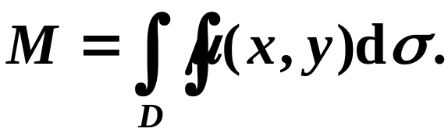
曲顶柱体体积
曲顶
在底D上的二重积分,
即
平面薄片D的质量
它的面密度
在薄片D上的二重积分,
即

Slide 13


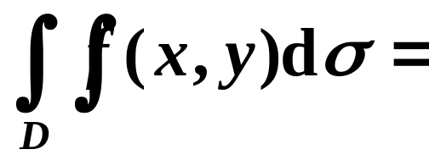
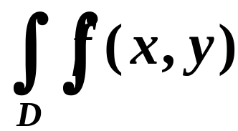

注： 在直角坐标系下用平行于坐标轴的直线网来划分区域D,
D
则面积元素为
d
σ
=
d
x
d
y
二重积分可写为

Slide 14
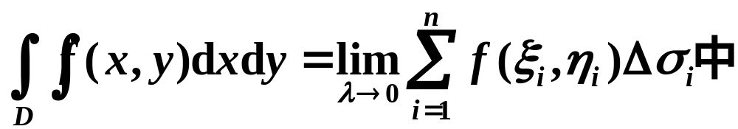

选择题
D
(A) 最大小区间长;
(B) 小区域最大面积;
(C) 小区域直径;
(D)最大小区域直径.

Slide 15
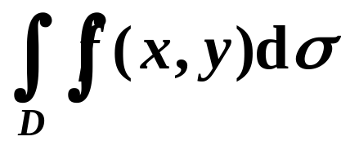
2. 二重积分的存在性
设f(x,y)是有界闭区域D上的连续函数
或是分片连续函数时,则
存在.
连续函数一定可积
注
今后的讨论中,
都假定被积函数在相应的
积分区域内总是连续的.

Slide 16




3. 二重积分的几何意义
(1)
二重积分是
柱体体积;
(2)
二重积分是
柱体体积的负值;
(3)
在D上的若干部分区域上是正的,
而在其它的部分区域上是负的.
那么,
在D上的二重积分就等于
这些部分区域上的
柱体体积的代数和.
D

Slide 17
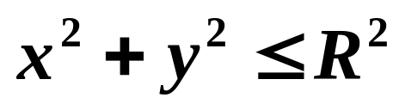
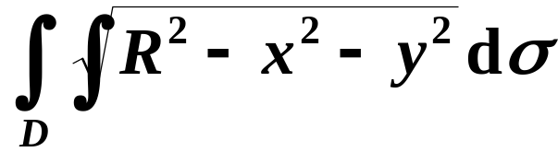
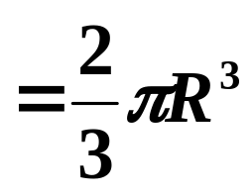
例 设D为圆域
二重积分
D
=
?
R

Slide 18

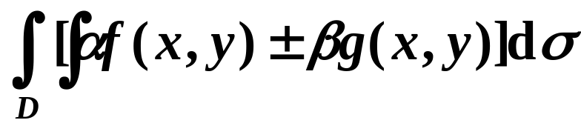
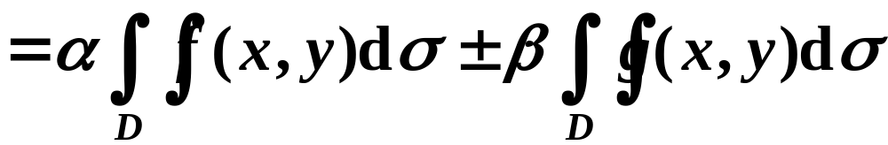
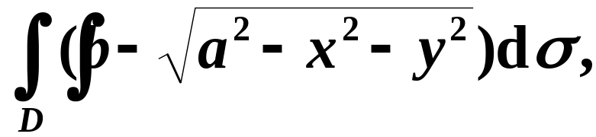
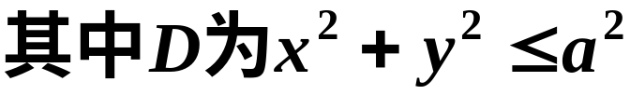
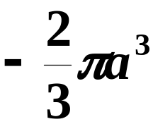

三、二重积分的性质
性质１
为常数, 则
练习
根据二重积分的几何意义,确定积分值

Slide 19

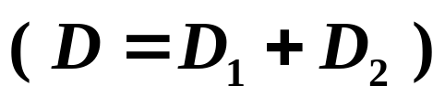

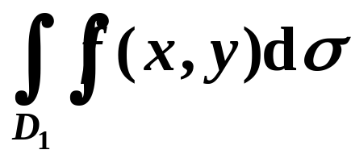
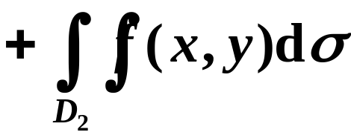
性质2
将区域D分为两个子域
y
对积分区域的可加性质.
D₂
D₁
D
o
x

Slide 20

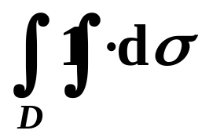
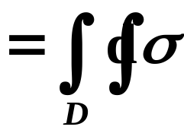

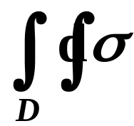
性质3
若 为D的面积
注
既可看成是以D为底,
以1为高的
柱体体积.
又可看成是D的面积.

Slide 21
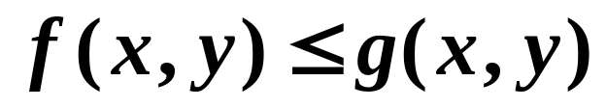

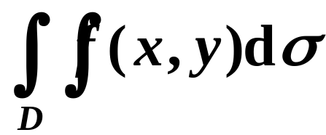
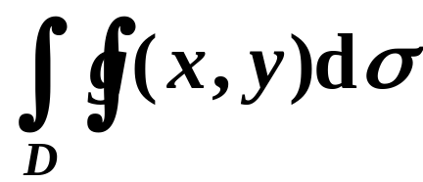

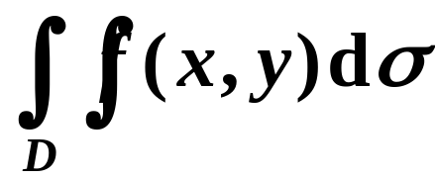
性质4(比较性质)
设
则
特殊地
D

Slide 22
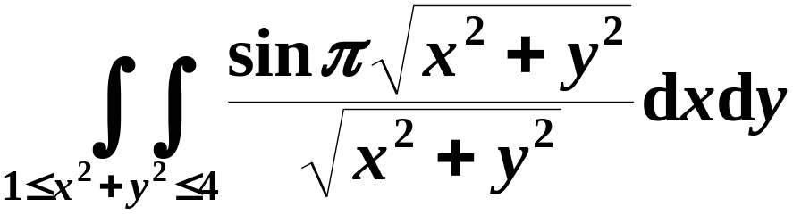
性质4(比较性质)
设
则
特殊地
为负
例
的值 ( ).
B
(A) 为正
(B) 为负
(C) 等于0
(D) 不能确定

Slide 23
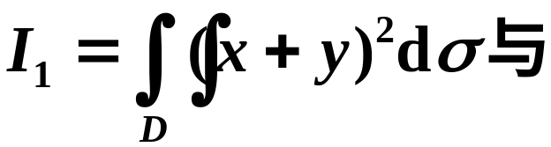
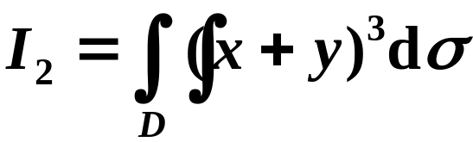
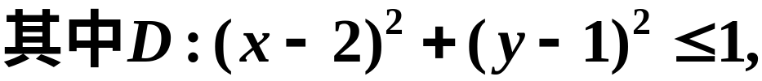



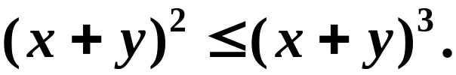
练习：
性质4(比较性质)
比较
的大小,
则( )
y
(2,1)
1 •
•
o
•1
•2
x

Slide 24
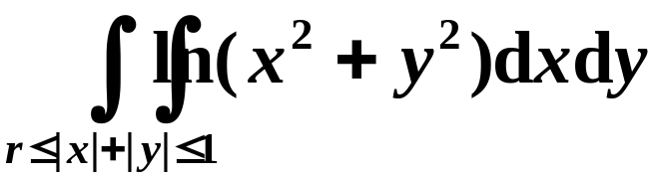

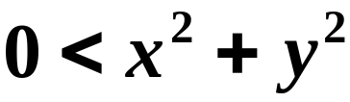
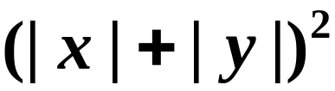




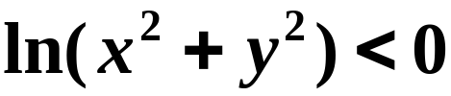

例
判断
的正负号.
解
故
又当
于是

Slide 25
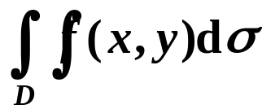


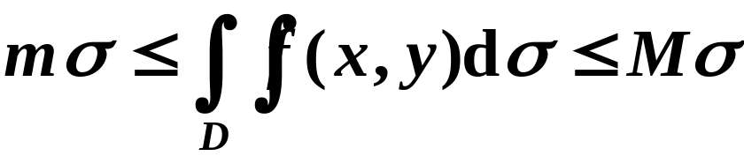

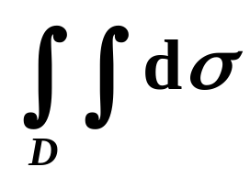
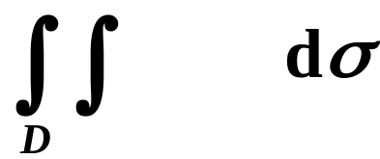
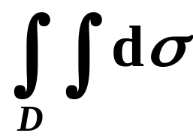
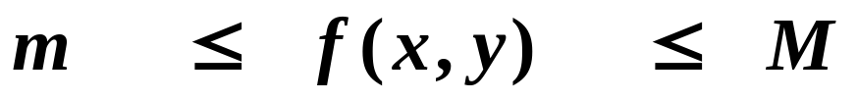
设
f
(
x
,
y
)
≤
g
(
x
,
y
)
性质5(估值性质)
则
σ为D的面积,
则
几何意义
则曲顶柱体
以m为高和以M为高的两个
的体积介于以D为底,
平顶柱体体积之间.
证
再用性质1和性质3, 即证.
D

Slide 26



















估值性质
例
不作计算,
解
区域D的面积
在D上

Slide 27









性质6(二重积分中值定理)
D上连续,
σ为D的面积,
则在D上至少存在一点
使得
几何意义
则曲顶柱体
体积等于
以D为底
为高的平顶柱体体积.
证
显然
将性质5中不等式各除以
有
D

Slide 28





即是说,
数
介于函数
的最大值M与最小值m之间.
由闭区域上连续函数的介值定理.
在D上至少存在一点
使得函数在该点的值
与这个确定的数值相等,即
两端各乘以
证毕.

Slide 29






选择题
是有界闭区域D:
上的
连续函数,
B
(A)
不存在.
(B)
(C)
(D)
提示:
利用积分中值定理.

Slide 30











解
利用积分中值定理,
即得:
其中点
是圆域
内的一点.
显然,
由函数的连续性知,

Slide 31
作 业： 练习册 本节 全部☹
课下练习： 教材 本节 2,4,5😐

